Slide 1
МДОУ «Детский сад «10 «Радуга», г. Гаврилов-Ям, Ярославская обл.
Консультация для педагогов
«Круги Луллия в работе с детьми дошкольного возраста»
Воспитатель: Радкевич Л.М.

Slide 2
Один из принципов ФГОС:
совершенствование способов общения с ребенком в направлении личностно-ориентированного взаимодействия, раскрытие творческого потенциала детей.

Slide 3
Раймонд Луллий -
поэт, философ и
миссионер, один из
наиболее оригинальных представителей
средневекового
мироздания с
положительной его стороны.
Дата рождения: 1235
Дата смерти: 1315

Slide 4
Определение «Круги Луллия» -
это игровая методика, направленная на обогащение словаря ребенка, развития познавательной активности, расширение представлений о предметах.

Slide 5
В современной педагогике существует два вида изготовления пособия.

Slide 6
Первый вид изготовления пособия:
Два-три круга, разделённых на определенное количество секторов. Каждый с отверстием по середине. Диаметр кругов может быть 20; 30; 50 см.
Стрелка на выделение сектора.
Стержень для нанизывания кругов по типу пирамидки (круги и стрелка свободно двигаются).
Картинки, которые крепятся к кругам с помощью «липучки».
Соедините круги и стрелку. Расположите картинки на кругах. Раскручивайте круги и рассматривайте сочетание картинок, на которые указывает стрелка.

Slide 7
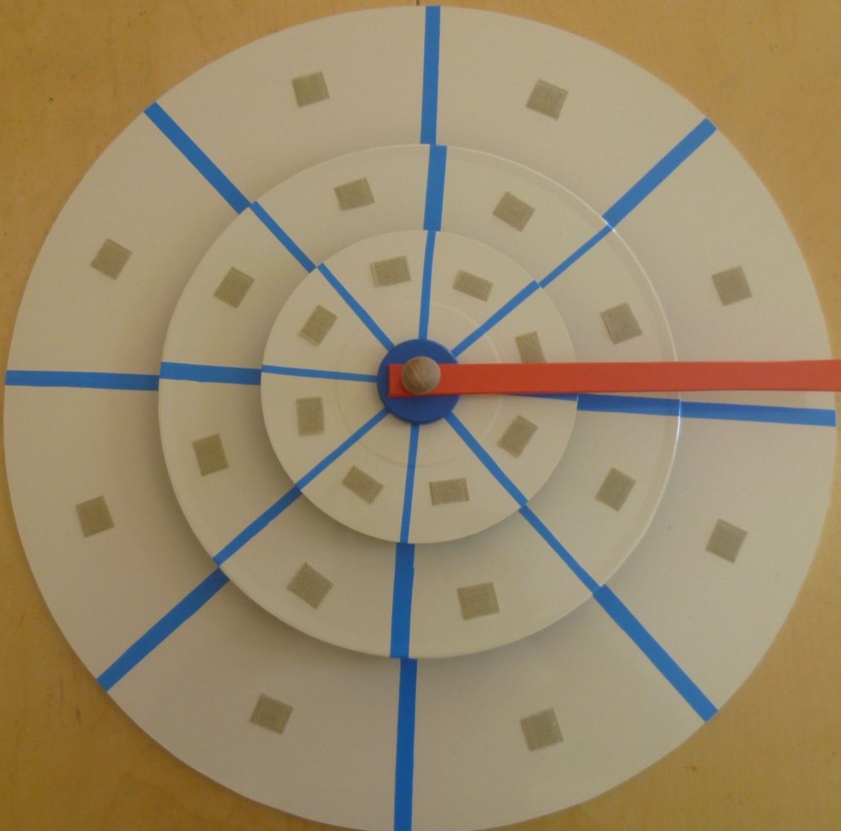
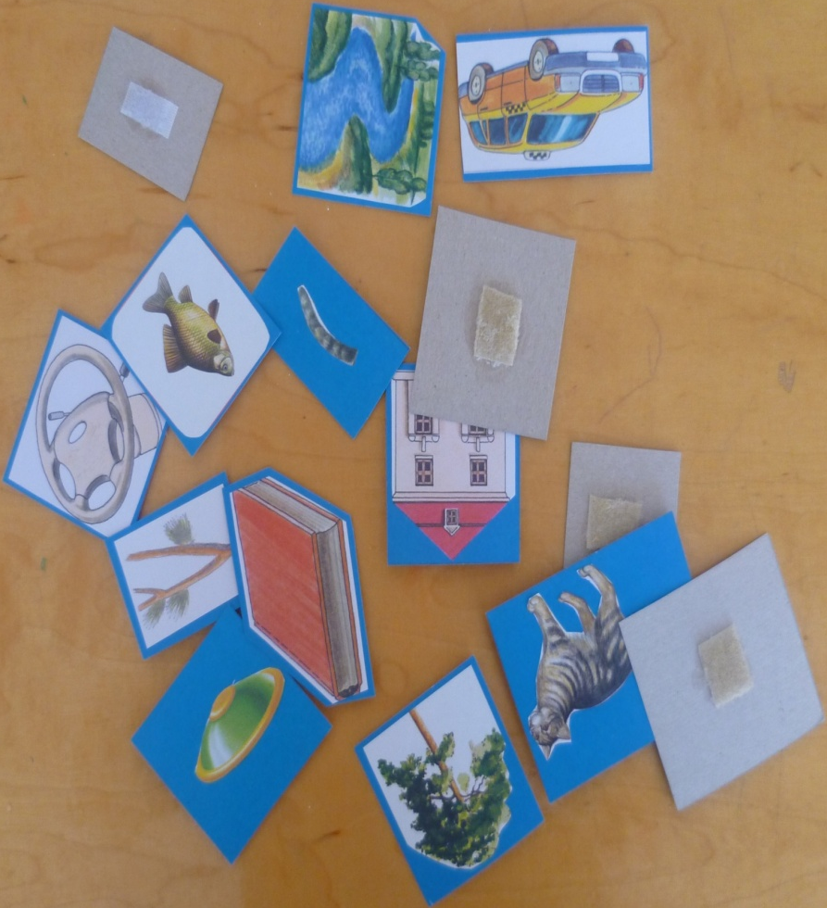

Slide 8
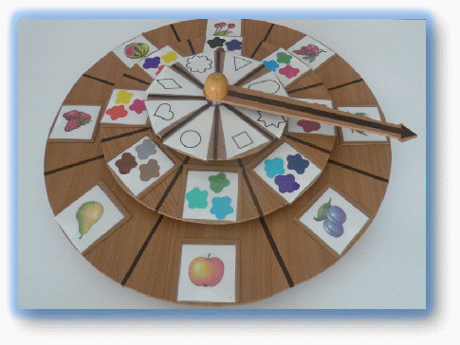

Slide 10
Второй вид изготовления пособия:
Два одинаковых по размеру круга, разделенные на сектора с отверстием посередине для вращения, с подобранными картинками по темам
(«Овощи», «Фрукты», «Деревья» и др.).
Круги накрыть непрозрачным экраном с ромбовидным окошком.
Ребенок вращает круги относительно друг друга, перемещая картинки с целью поиска необходимого результата (Д/И «Подбери цвет», «Чей малыш?» и т.д.).

Slide 11
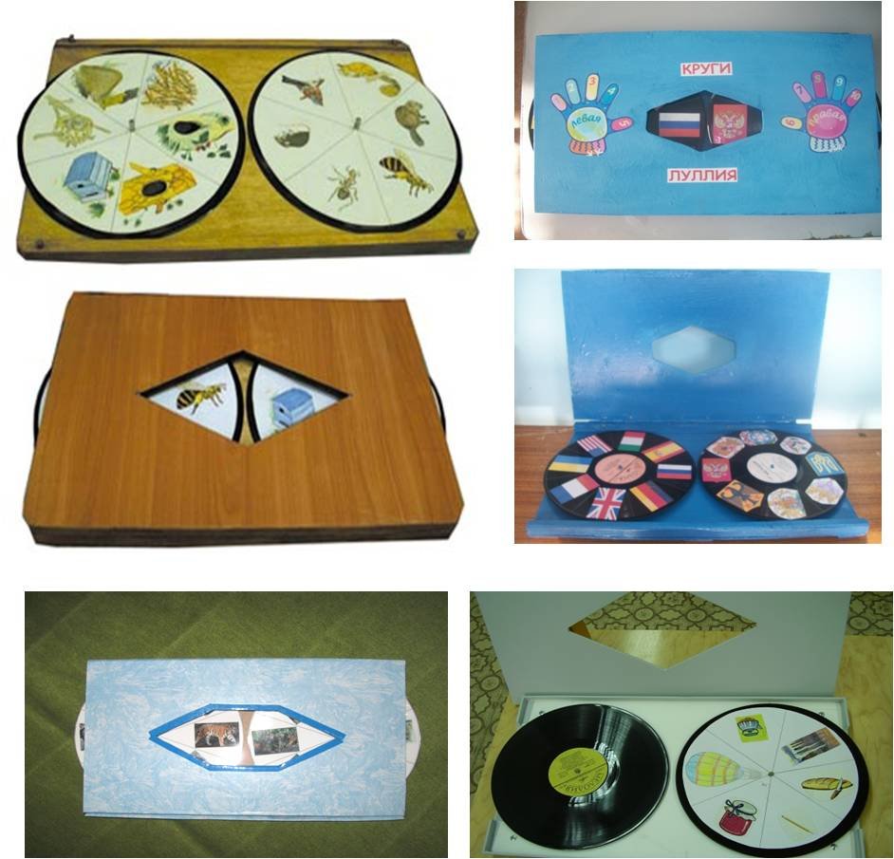

Slide 12
Цель игровых упражнений с кругами Луллия:
развитие логического мышления, внимания, навыков устной речи, воображения. Освоение способа познания мира, формирование навыков, позволяющих самостоятельно решать возникающие проблемы.

Slide 13
Методические рекомендации при использовании этого метода
Для работы с дошкольниками целесообразно использовать не более 4-х кругов разного диаметра с количеством секторов от 4 до 8.
Для работы с детьми 4-го года жизни целесообразно брать только 2 круга разного диаметра с 4-6 секторами на каждом.
В работе с детьми 5-го года жизни используют 2-3 круга по 4-6 сектора на каждом.
Дети 7-го года вполне справляются с заданиями, в которых используются 4 круга с 8 секторами на каждом.
Сами круги желательно изготовить из пластика или толстого картона. На сектора прикрепляются картинки по теме занятия.

Slide 14
Чем интересно это пособие?

Slide 15
Игра состоит из двух частей
Уточнение имеющихся знаний в определенных областях (реальное задание)
Упражнения на развитие воображения (фантастическое задание)

Slide 16
Игры делятся на два типа
Игры на подбор картинок
Игры с элементами случайности в установке колец

Slide 17
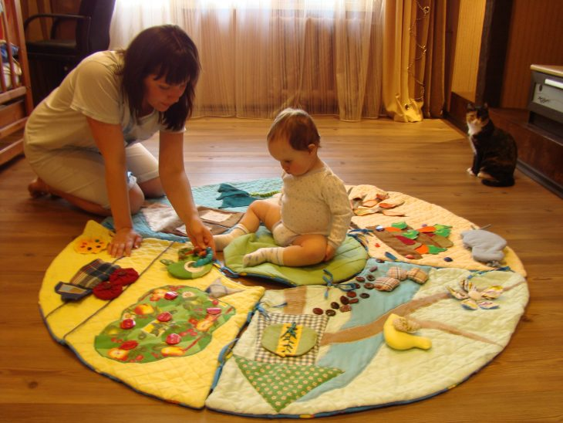
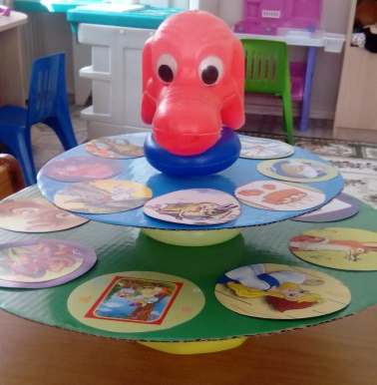

Slide 18
Этапы участия педагога в играх с кругами Луллия:
педагог непосредственно участвует в игре. Предлагает ее, рассказывает правила, ее развитие, окончание, распределяет участие, помогает оформить ее словесно;
педагог косвенно воздействует на поведение и речь детей, участвуя в играх на второстепенных ролях. Дети выбирают ведущего, устанавливают очередность в игровых действиях, и оформляют результат игры в речи;
педагог осуществляет общий контроль на занятии или в свободной игровой деятельности. Дети самостоятельно планируют, развивают и завершают игру, сопровождая ее высказываниями;
педагог осуществляет обучающее руководство играми и создает условие для проявления речевой активности детей, углубления и расширения их игровых интересов, для усвоения навыков произвольного поведения и воспитания правильной речи.

Slide 19
Технологическая цепочка проведения игры
1.На всех секторах круга картинками или знаками обозначаются какие-либо объекты.
2.Ставится задача.
3.Круги раскручивают, дети смотрят, какие изображения оказались на кругах под стрелкой, называют их.
4.На основе фантастического преобразования сочиняют рассказ.
5.По итогам преобразования организуется продуктивная деятельность (лепка, рисование и т.п.)

Slide 20
Ожидаемые результаты:
Познание языка и мира в их взаимосвязях;
Развитие творческого мышления и воображения;
Обогащение словарного запаса;
Свобода в своих высказываниях;
Переход от односложных предложений к развёрнутым текстам;
Формулировка и решение проблемы.

Slide 21
Пример проведения игры «Чей малыш?»
1 вариант. На большом круге воспитатель располагает картинки с изображением животных (собака, курица, лиса и т.д.), на малом - их детенышей.
Реальное Задание: найти маме детеныша.
Ребенок по просьбе взрослого называет одно из животных, изображенных на нижнем круге, затем отыскивает на верхнем круге изображение его детеныша, называет его и, поворачивая этот круг, совмещает их.
2 вариант. Взрослый раскручивает круги. Например, под стрелкой оказались изображения собаки и цыпленка.
Фантастическое Задание: подумать и сказать, каким образом мама-собачка будет ухаживать за одиноким цыпленком (кормить, согревать, гулять и т.д.).

Slide 22
Д/И «Чей малыш?»

Slide 23
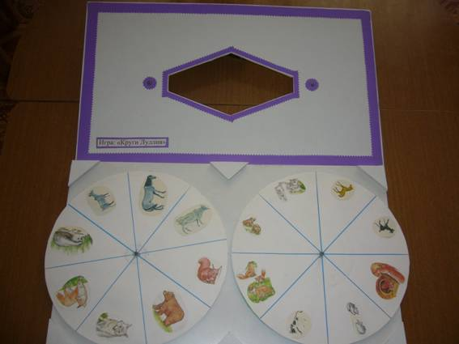
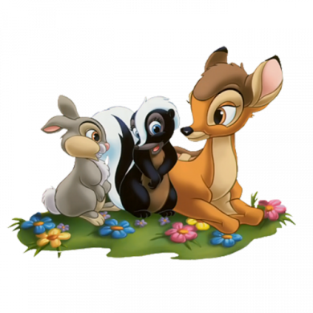
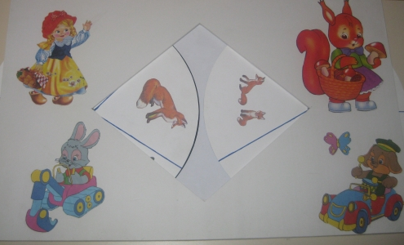
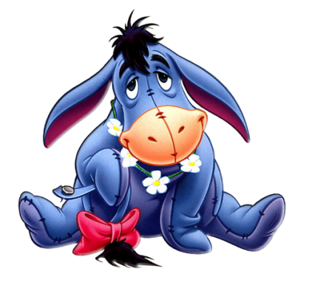
Д/И «Назови детеныша»

Slide 24
Д/И «Найди, где живет и чем питается?»

Slide 25
Примерные игры с использованием кругов Луллиля:
« Кто, что ест?» «Чей нос? Чей хвост?»
«Назови, сколько» «Подбери пару»
«Кто, где живет? «Подбери заплатку»
«Подбери по цвету», «Подбери по форме» «С какого дерева листок?» «Из какой сказки?» и др.

Slide 26
Методы и приемы ТРИЗ работают, как минимум, в четырех направлениях: речь, мышление, воображение, эмоционально-волевая сфера; способствуют более легкому усвоению программного материала и систематизации знаний у детей.

Slide 27
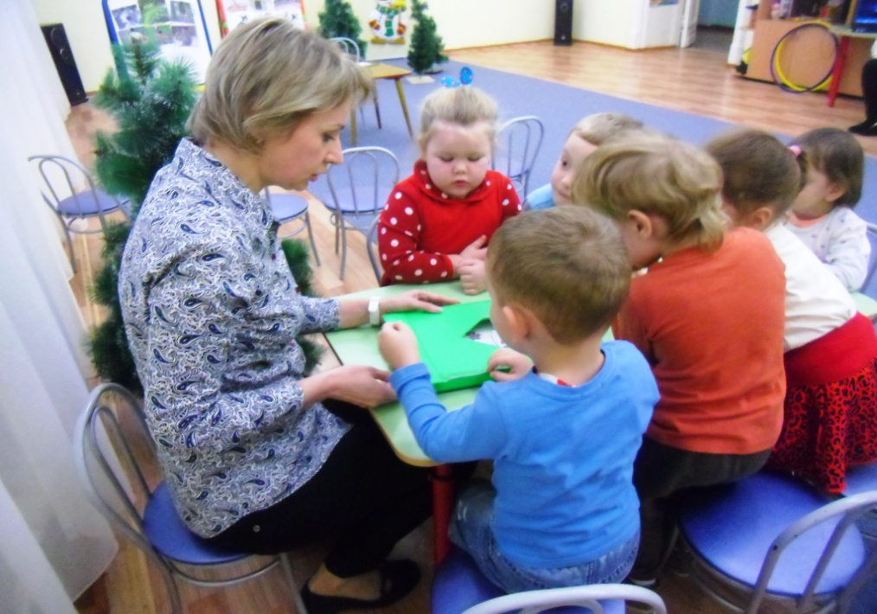
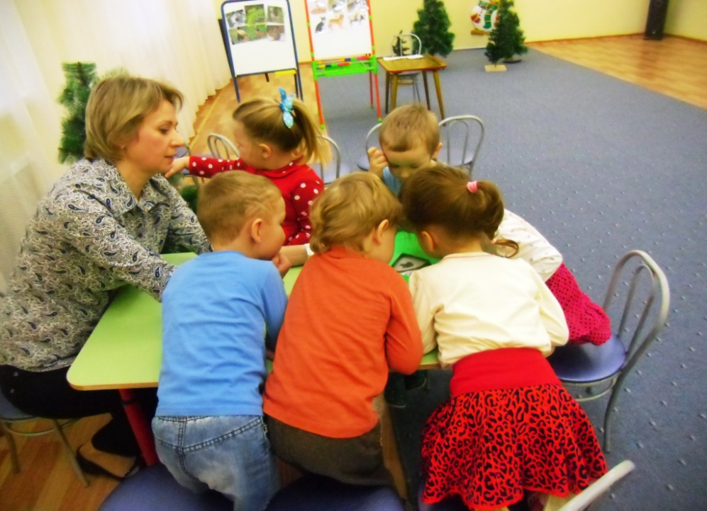
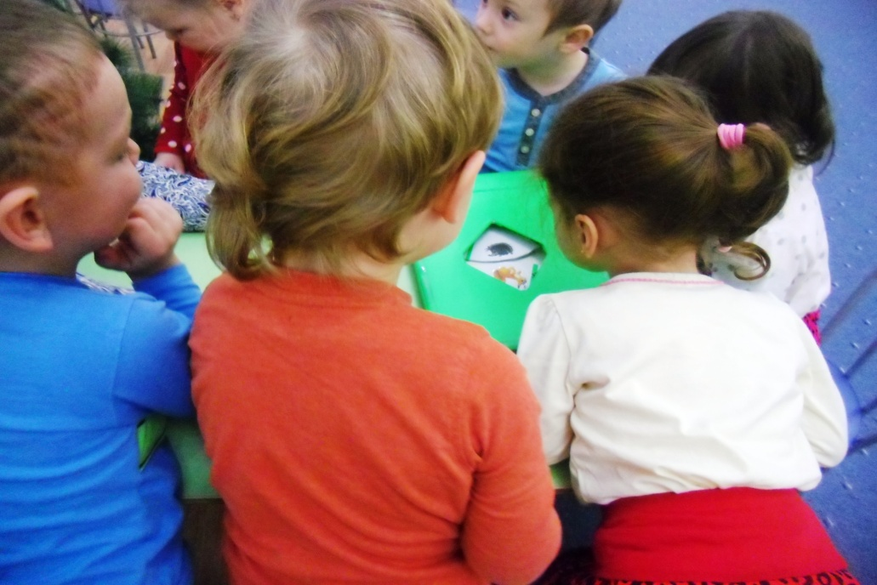
НОД «Путешествие в лес»

Slide 28
Спасибо за внимание!

